Slide 1

Zadania JSON
Jakub Moliński

Slide 2
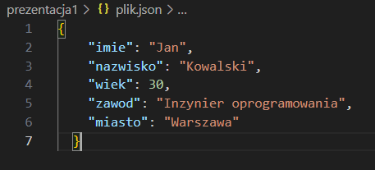
1) Utwórz swój plik json minimum 5 parametrów dla danego obiektu

Slide 3
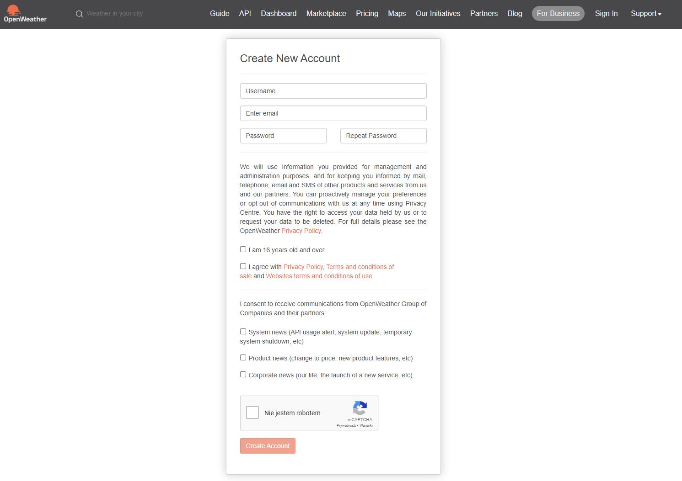
2) Zarejestruj się w darmowym API pogodowym np.: api.openweathermap.org i pobierz dane w JSON
Aby zarejestrować się w darmowym API pogodowym, takim jak OpenWeatherMap, należy wykonać następujące kroki:
Przejdź do strony internetowej OpenWeatherMap (https://openweathermap.org/).
Kliknij przycisk "Sign in" w prawym górnym rogu strony a następnie "Create an Account".
Wypełnij formularz rejestracyjny, podając swoje dane osobowe, adres e-mail i hasło.
Kliknij przycisk "Create Account".

Slide 4
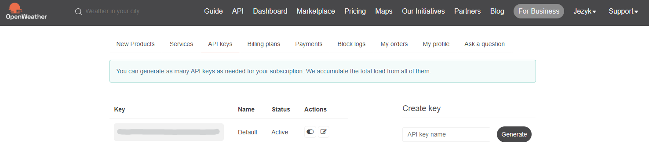
Po rejestracji zaloguj się na swoje konto OpenWeatherMap.
Z panelu użytkownika można uzyskać dostęp do swojego klucza API (API key).

Slide 5
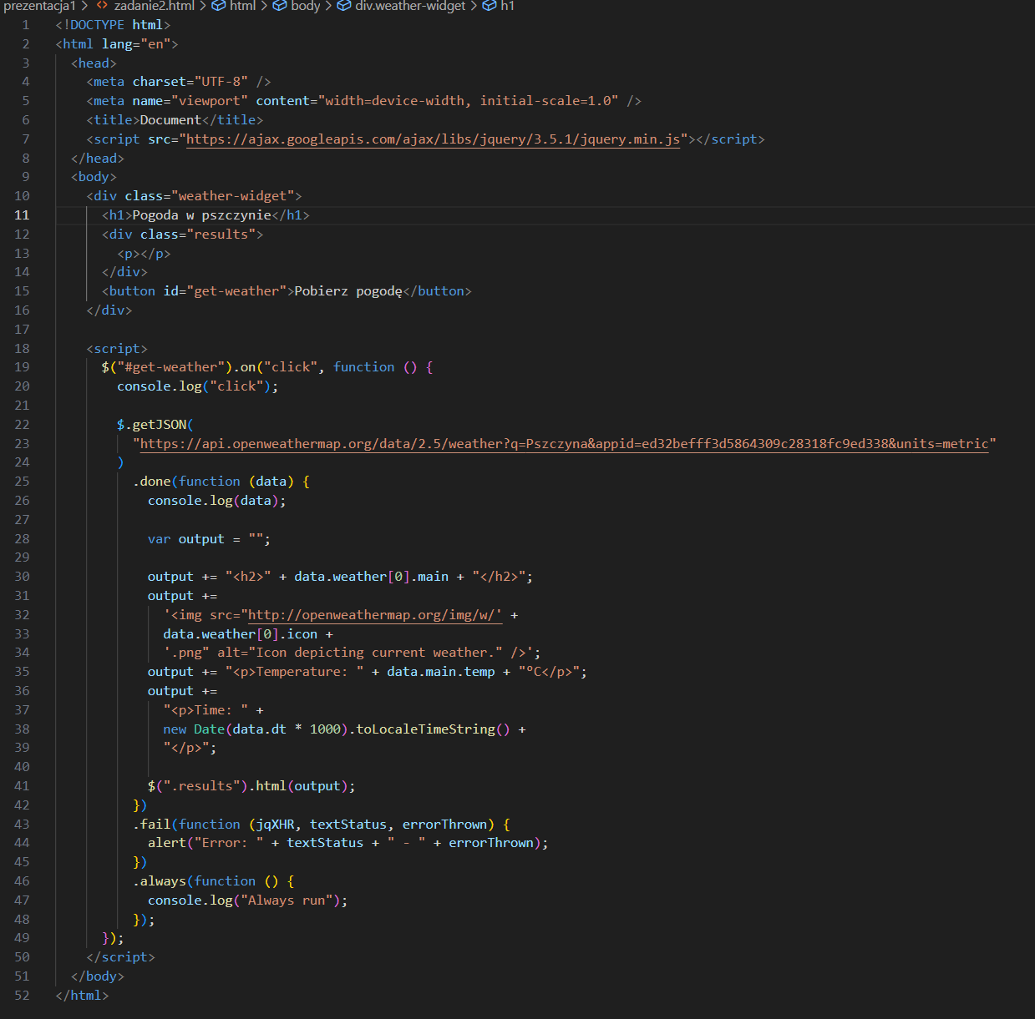
Pobieranie danych w JSON

Slide 6
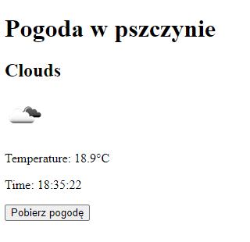
Wynik na stronie

Slide 7
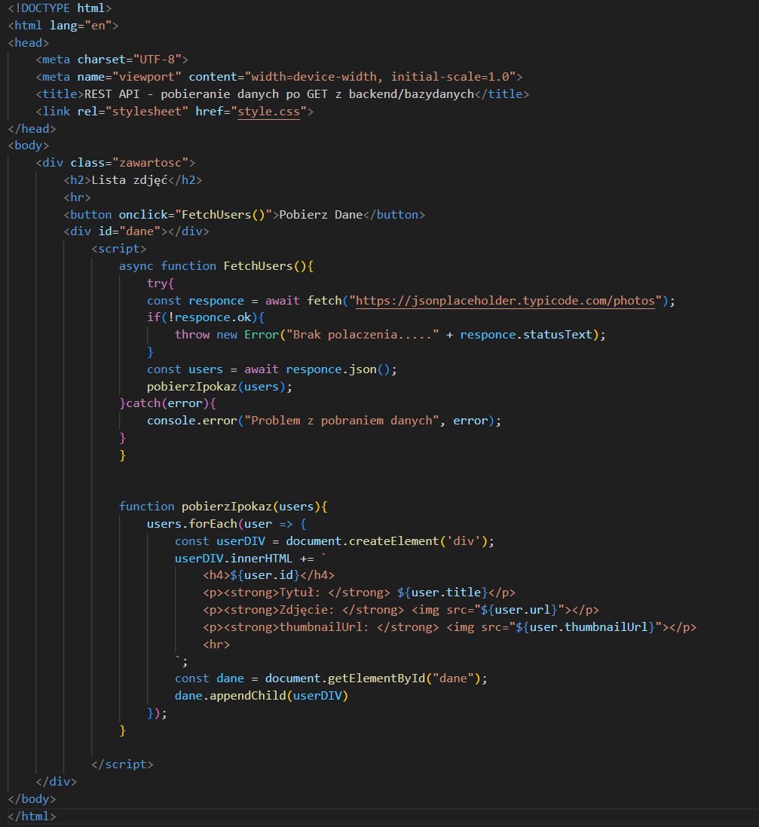
3) korzystajac z zadanie 1 https:jsonplaceholder.typicode/photos pobierz fotografie
Kod:

Slide 8
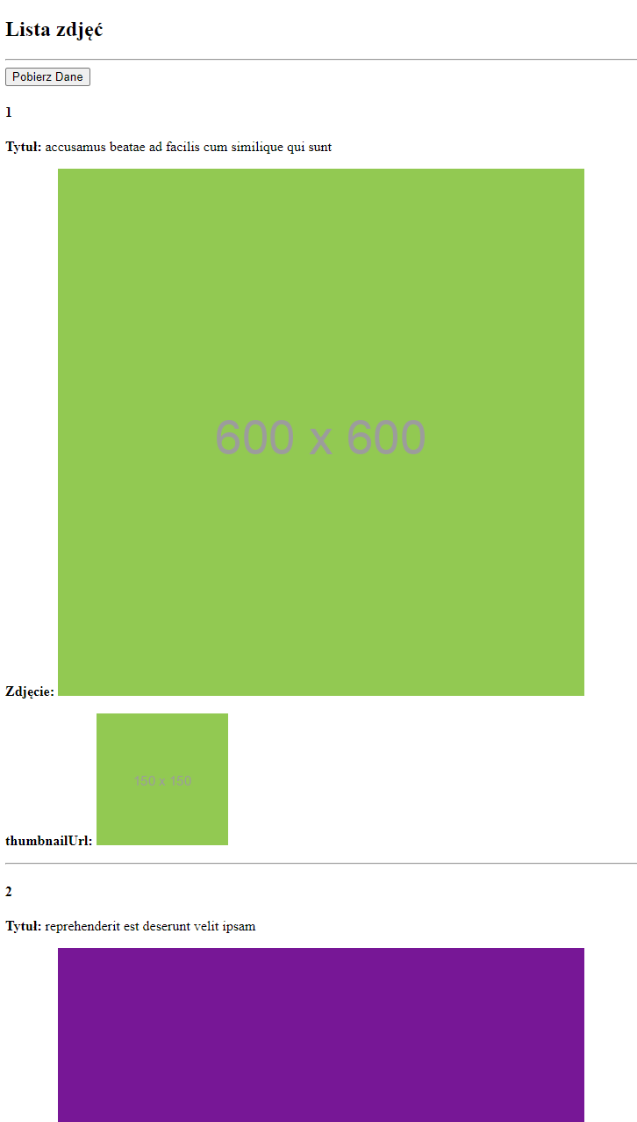
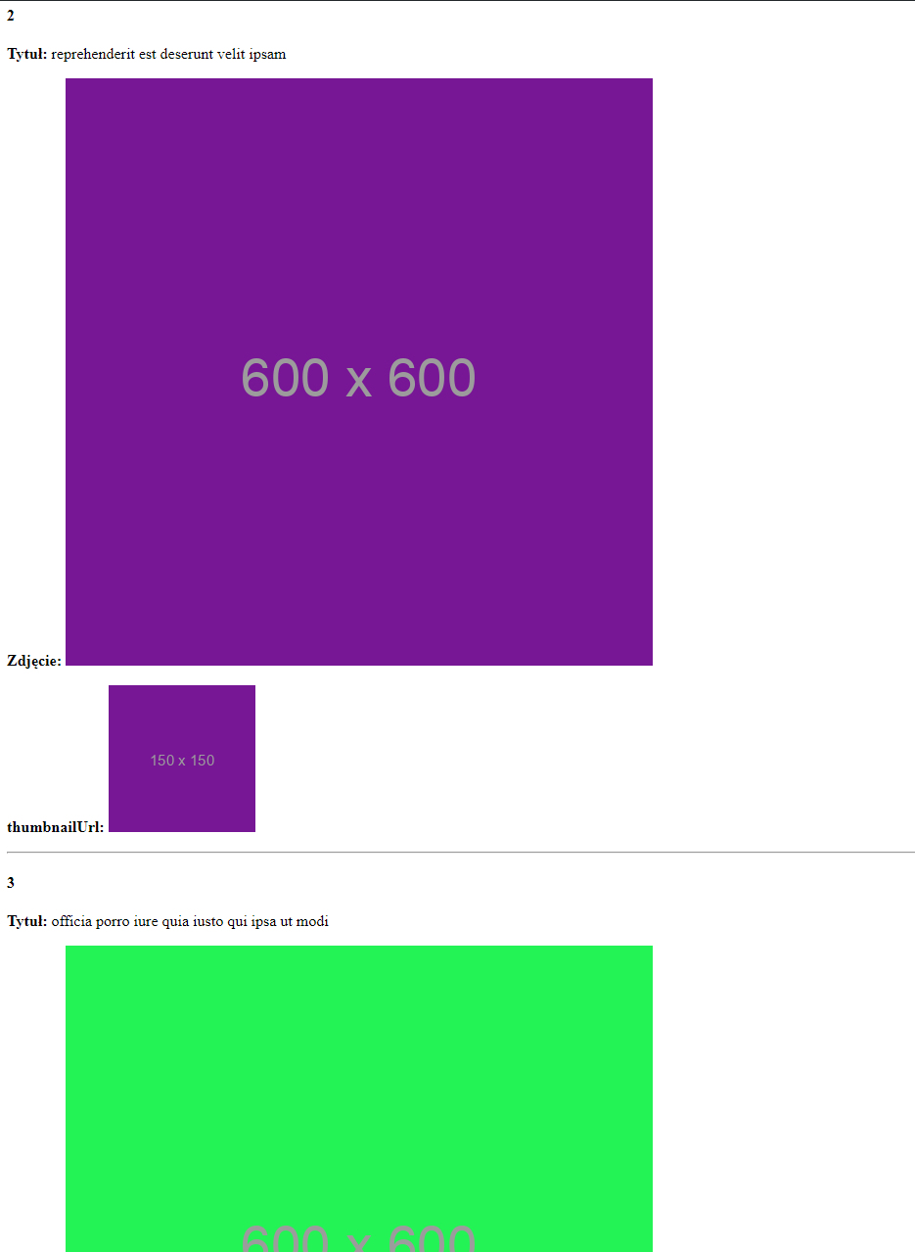
Wynik na stronie

Slide 9
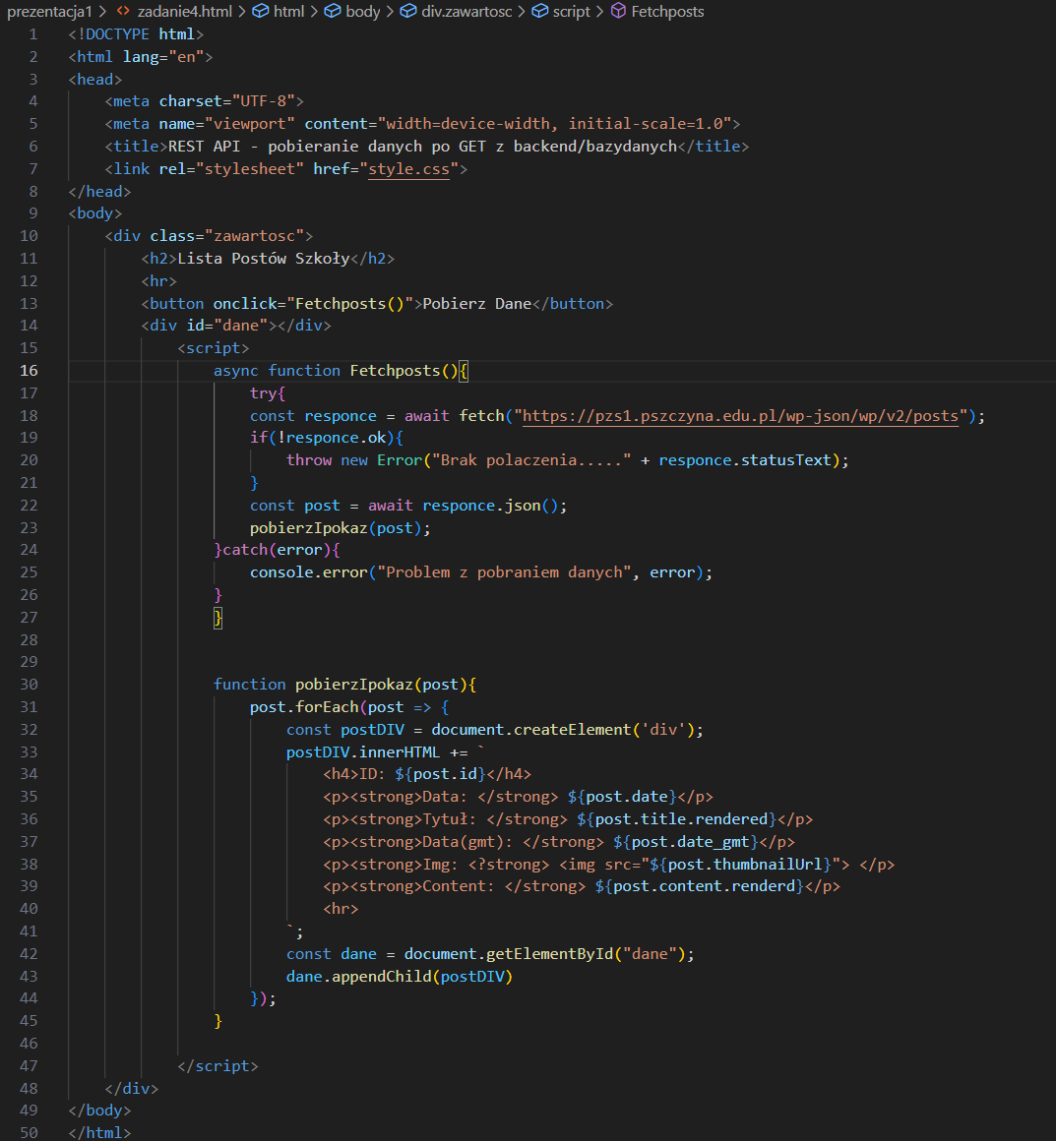
4) Pobierz wszystkie posty ze strony internetowej szkoły https://pzs1.pszczyna.edu.pl/wp-json/wp/v2/posts
KOD:

Slide 10
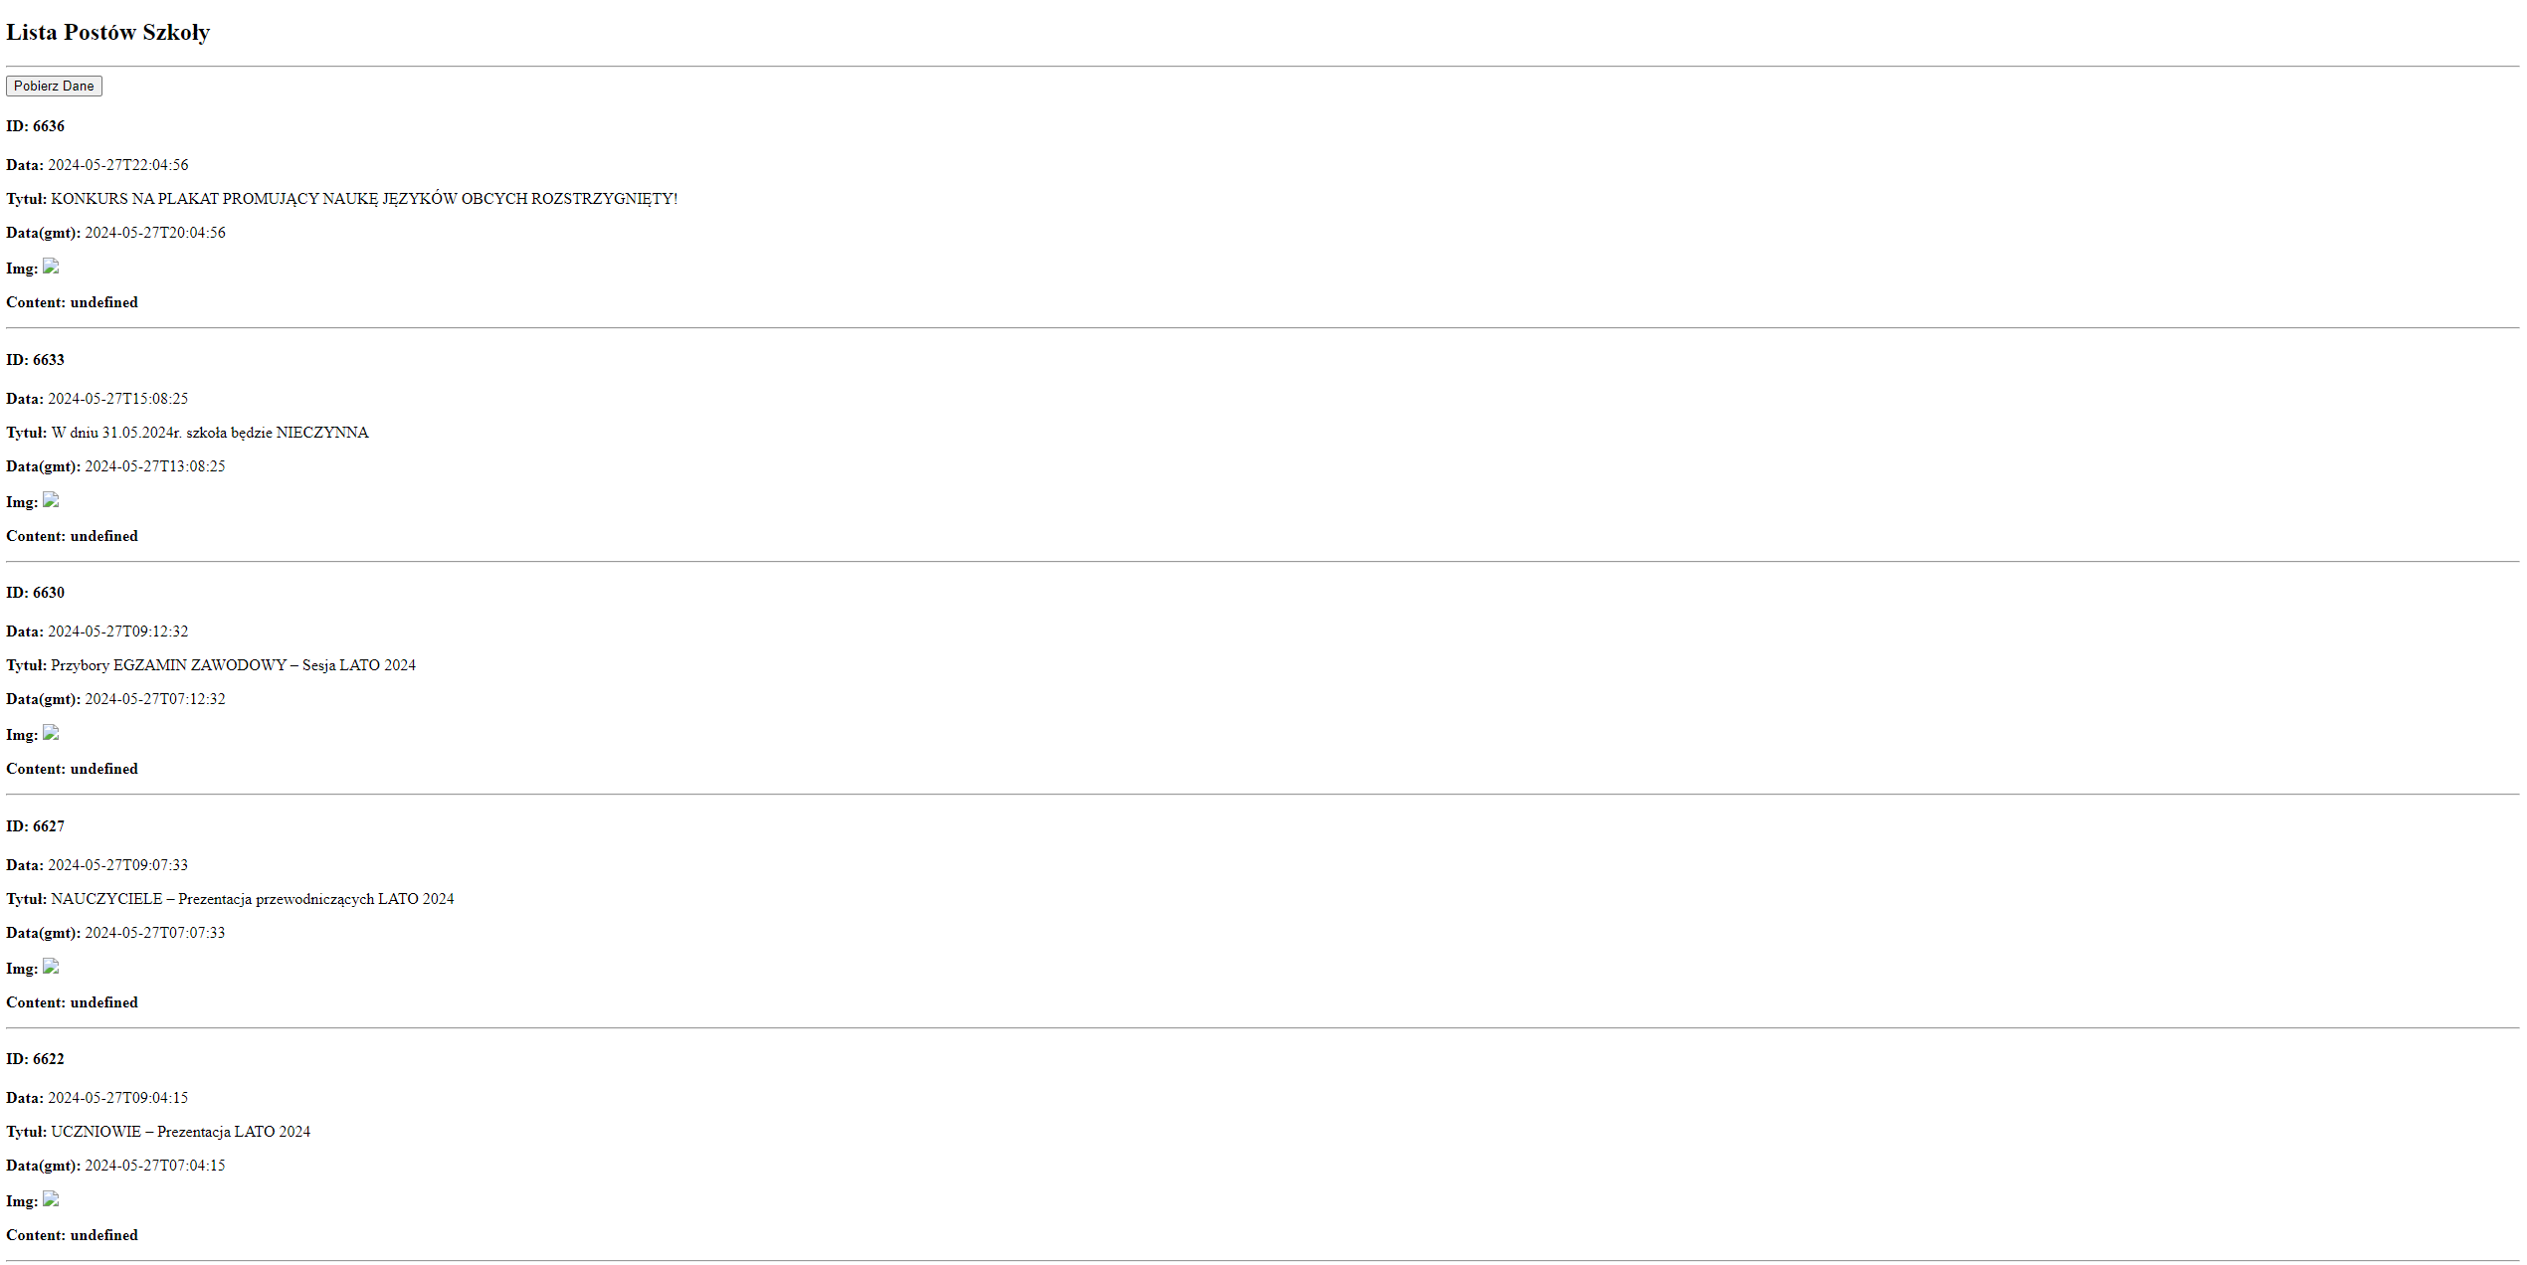
Wynik na stronie:

